Slide 1
《信息学奥赛一本通·初赛真题解析》
第二章 程序设计基本知识
第7节 栈和队列

Slide 2
一、栈
目录
二、队列

Slide 3

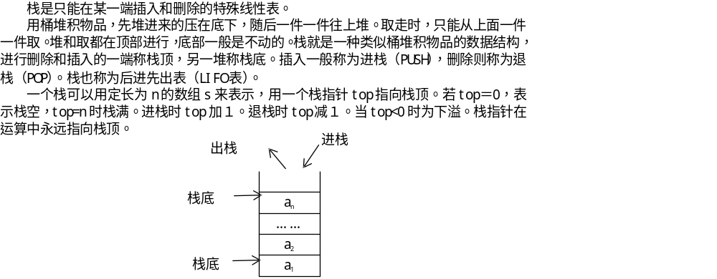
07
栈

Slide 4
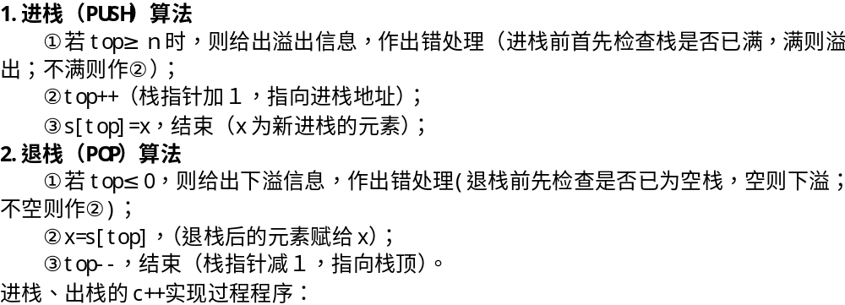
07
进栈（PUSH）、退栈（POP）算法

Slide 5
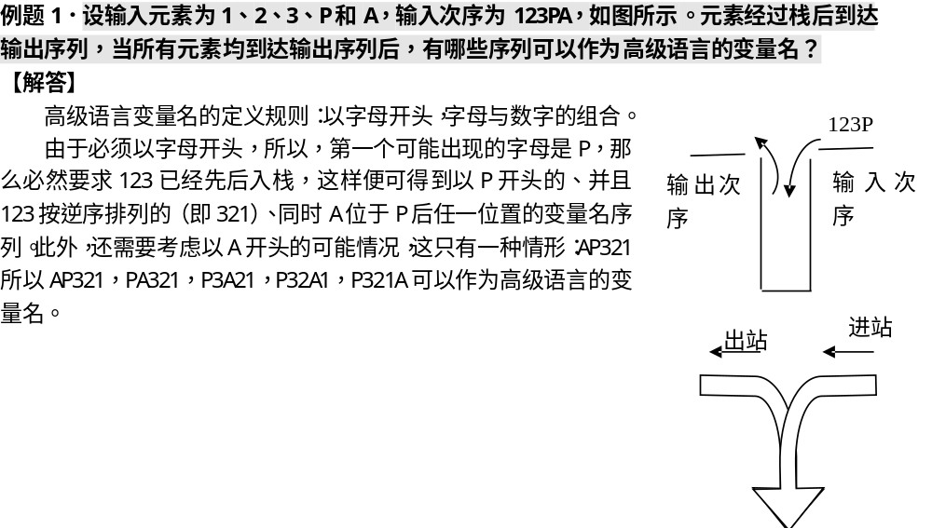
07
例题1

Slide 6
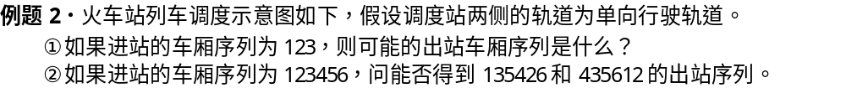
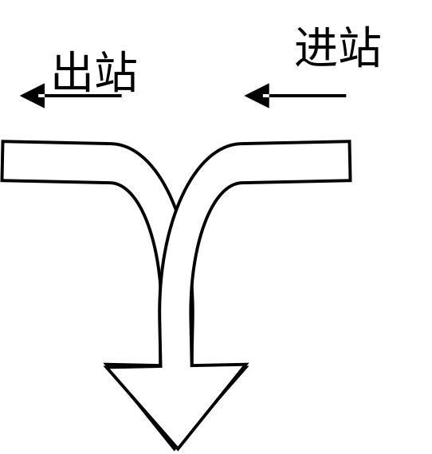
07
例题2

Slide 7
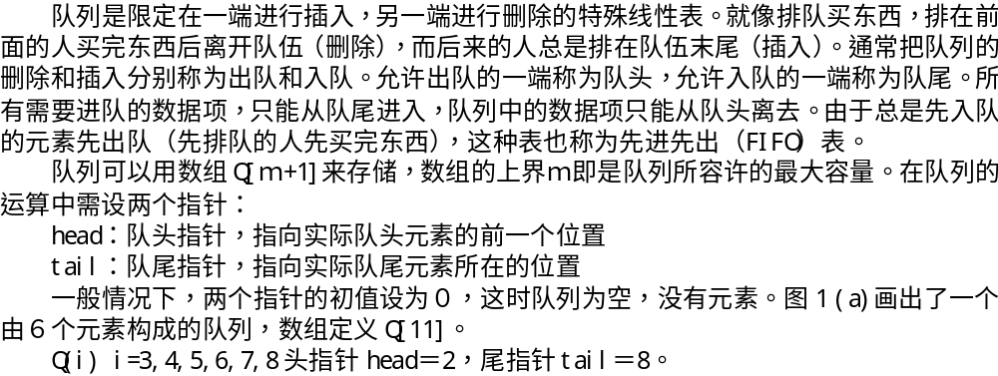
07
队列

Slide 8
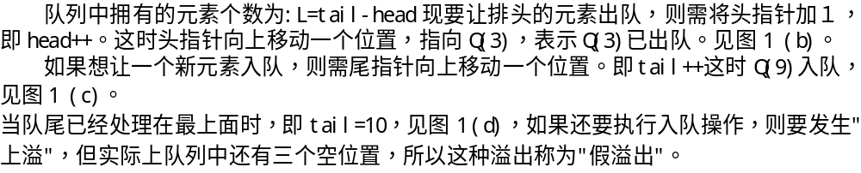
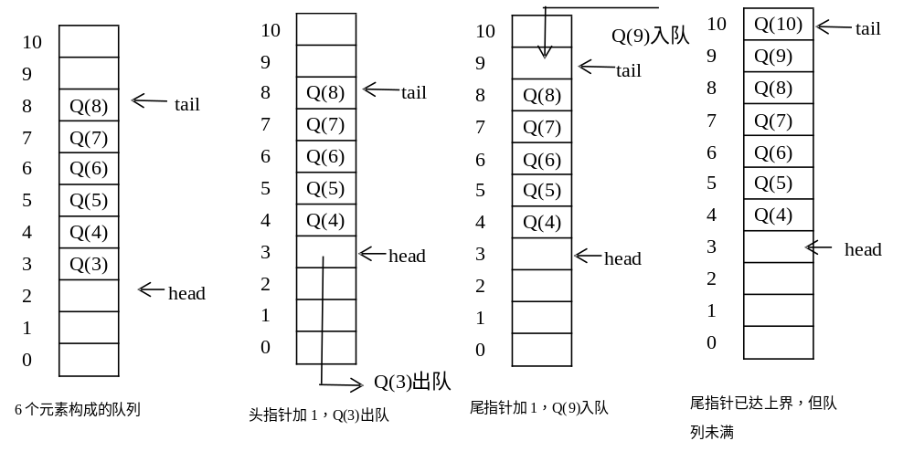
07
队列

Slide 9
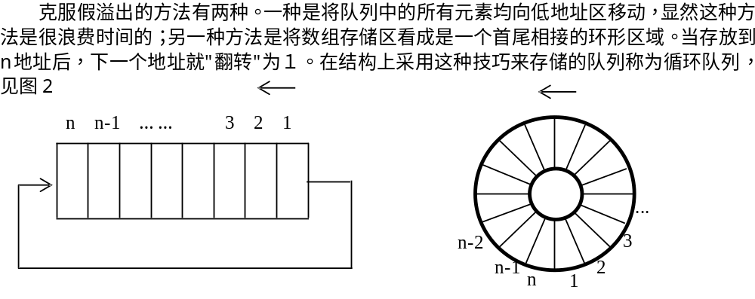
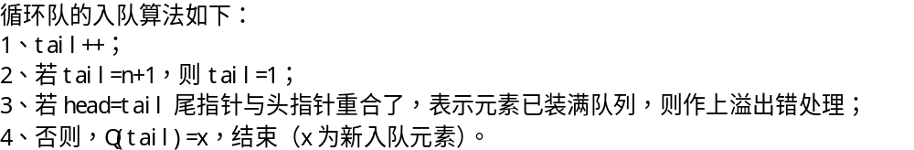
07
课堂练习

